Slide 1
Co je archiv?
Mgr. Radana Červená, Ph.D.
Archiv města Brna

Slide 2
Paměťové instituce
uchovávají, ochraňují a zpřístupňují dokumenty kulturního dědictví a pečují tak o národní paměť
knihovny
muzea
archivy

Slide 3
Knihovny
shromažďují a zpřístupňují publikované dokumenty, vydané tiskem nebo multimediálně, jež existují v mnoha exemplářích
půjčování co nejširší veřejnosti
za poplatek
  absenční
  prezenční
    studovny

Slide 4
Muzea
uchovávají a ochraňují především trojrozměrné předměty a aterfakty, tvořící sbírkové předměty
zpřístupňují
  formou výstav
  katalogů
  prezenčně
    studovny jednotlivých muzejních oddělení
předkládání je bezplatné

Slide 5
Archivy
uchovávají, ochraňují a zpřístupňují písemné dokumenty, které existují ve většině případů pouze v originále
zpřístupňují
  pouze prezenčně
nahlížení
  na příslušné badatelně archivu
předkládání je bezplatné

Slide 6
Archiválie
dokumenty vzniklé z činnosti různých původců, jež byly z hlediska své informační důležitosti vybrány k trvalému uložení v archivu
archivy jsou nejstarší paměťovou institucí
  archiválie ukládány od poloviny 11. století

Slide 7
Archivy ukládají
dokumenty veřejné správy a organizací řízených státem, kraji, městy nebo obcemi
písemností soukromých osob právnických i fyzických

Slide 8
Písemnosti
nejstaršími jsou listiny, rukopisné a či tištěné knižní památky
novodobými jsou například fotografie, filmy, magnetické pásky, digitalizované soubory
uloženy jsou v moderních budovách v klimatizovaných depozitářích

Slide 9
Struktura archivů v ČR
Archivy
  veřejné
    Národní archiv
    Archiv bezpečnostních složek
    Státní oblastní archivy
    Státní okresní archivy
    Specializované archivy
    Bezpečnostní archivy
    Archivy územních samosprávných celků
  soukromé
  http://cesarch.cz/archivnictvi/adresar-archivu/

Slide 10
Legislativa
Archivní zákon
  zákon č. 499/2004 Sb. o archivnictví a spisové službě
  prováděcí vyhlášky č. 645/2004 Sb. a 216/2012 Sb.

Slide 11
Archivnictví a spisová služba
archivnictví
  obor lidské činnosti zaměřený na péči o archiválie
výkon spisové služby
  archivní dohled
    zajištění odborné správy dokumentů vzniklých z činnosti různých původců
  skartační řízení

Slide 12
Badatelna
část archivu určená pro veřejnost
badatelna = studovna
badatelský řád
  vstup do badatelny
ceník služeb
badatelský list
  při vyplnění nutný průkaz totožnosti
  předmět studia, téma
  vyplňuje se každoročně

Slide 13
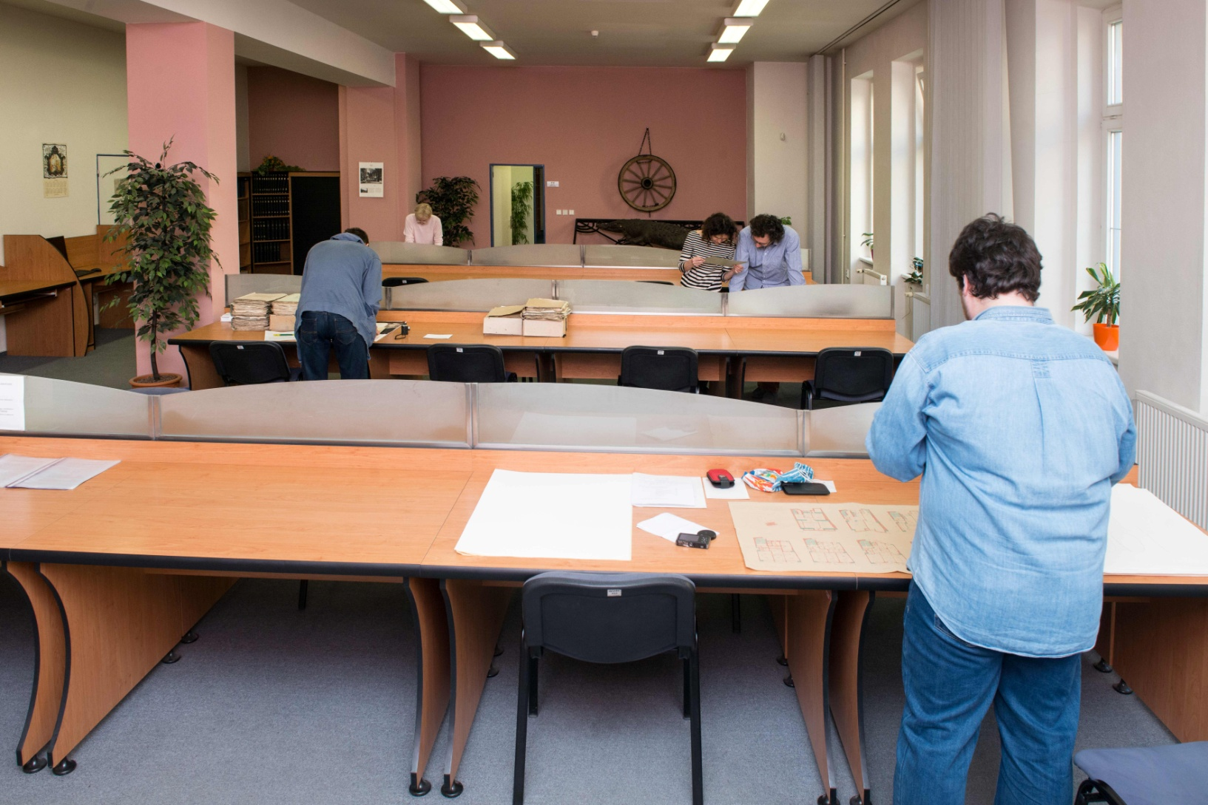
Badatelna Archivu města Brna

Slide 14
Archivní pomůcky
archivní fondy a sbírky
  průvodce po fondech a sbírkách / seznam fondů na webu
  archivní pomůcky
    inventáře
    katalogy – lístkové
    rejstříky
    elektronické databáze
      digitalizované soubory
        fotografie
        pohlednice
        mapy a plány
        fondy evidenčního charakteru

Slide 15
Archivní fondy a sbírky
k vyhledávání v archivních fondech archivů v ČR slouží tento odkaz, vycházející z databáze archivního systému PEvA:
  http://www.mvcr.cz/clanek/archivni-fondy-a-sbirky-v-ceske-republice-386553.aspx

Slide 16
Inventáře
http://badatelna.eu/; http://badatelna.cz/
  inventáře fondů Národního archivu, Památníku národního písemnictví a knihovny Národního muzea
http://www.mza.cz/fondy-pomucky
  inventáře fondů Moravského zemského archivu
https://amo.ostrava.cz/cs/digitalni-badatelna
  inventáře fondů Archivu města Ostravy

Slide 17
Objednávka
materiál ke studiu je třeba objednat
  e-mail
  žádanka
informační obohacení
badatelna je monitorována
používání vlastní techniky
  fotoaparát
  skener
  přenosné PC bez pouzdra

Slide 18
Práce s archiváliemi/prameny
je nutné osvojit si základy práce s prameny
  paleografické znalosti
  orientace v pomocných vědách historických
  opatrné zacházení
  zhotovování kopií
    xerokopie
    digitální kopie
prezenční zápůjčka z archivní knihovny
  knihy, noviny, časopisy
  příruční knihovna

Slide 19
Archiv města Brna
je archivem územně samosprávného celku
odborem Magistrátu města Brna
sídla:
  hlavní budova na ulici Přední 2 v Brně – Černovicích
  Nová radnice na Dominikánském náměstí
    jsou zde uchovány nejcennější městské archiválie, jako jsou listiny a sbírka rukopisů
  Kuřim, meziarchiv
    jsou zde uloženy materiály zrušených městských podniků, kterým ještě neuplynula skartační lhůta
www.archiv.brno.cz

Slide 21
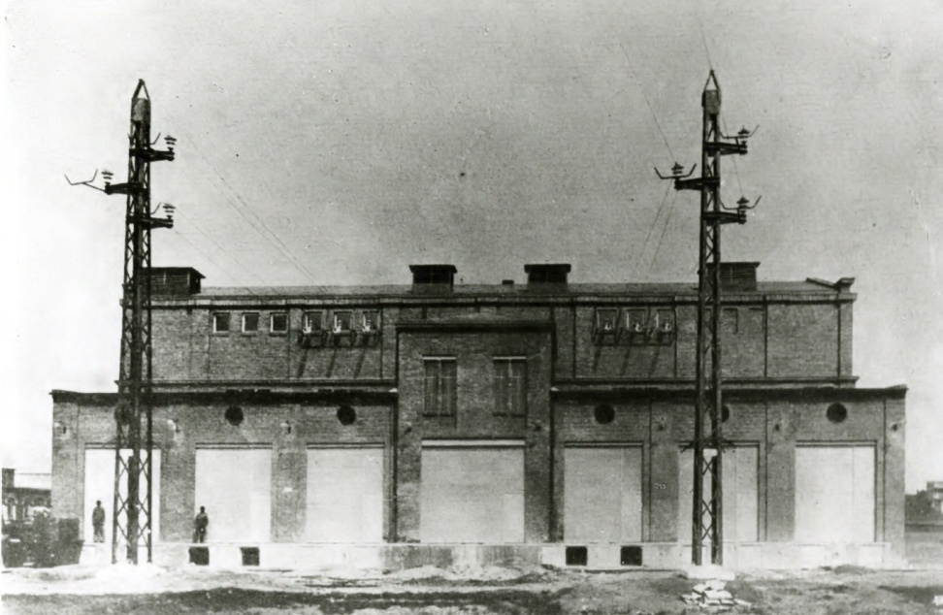
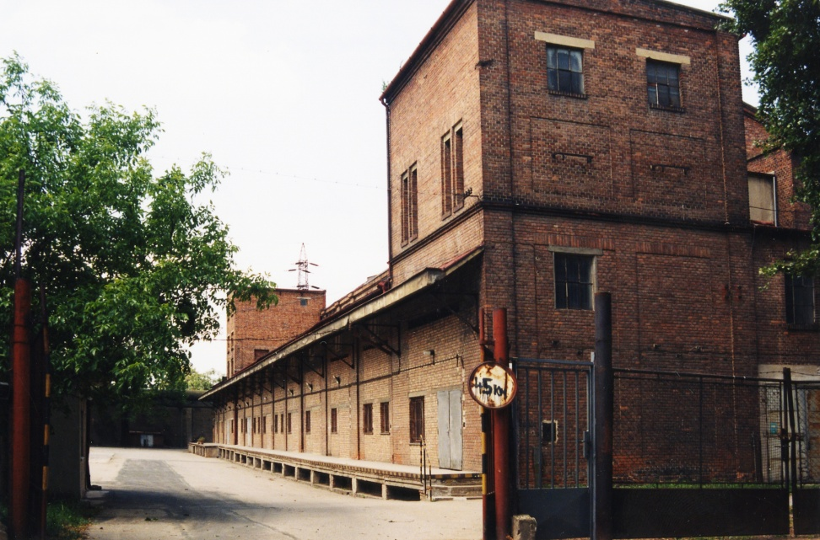
Původní budova
Černovická transformovana 1912-1913
Budova před rekonstrukcí 90. léta 20. století

Slide 22
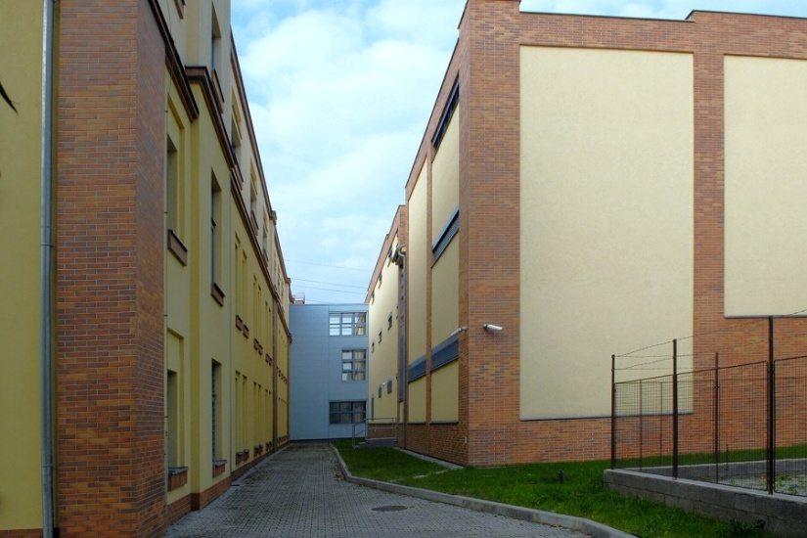
Současný stav
Pohled od železniční dráhy
Rekonstrukce z roku 2002
Depozitní budova
V provozu od roku 2005

Slide 23
Archiv města Brna
V Archivu města Brna jsou uloženy písemnosti:
  samosprávných úřadů města Brna a připojených obcí z období od 13. století do současnosti (včetně rozsáhlé sbírky pergamenových listin a městských úředních knih)
  brněnských řemeslnických cechů, společenstev a spolků
  brněnských farních úřadů
  českých i německých škol působících na území města Brna včetně školských úřadů
  brněnských velkostatků (včetně těch, které leží mimo území města Brna, avšak byly historickým majetkem města)
  kulturních, sociálních a zdravotnických úřadů, působících na území města Brna
  městských komunálních podniků a družstev (včetně JZD)
  písemné pozůstalosti některých významných brněnských občanů
  rozsáhlá sbírka fotografií a pohlednic s brněnskou tématikou
  sbírka map a plánů, týkajících se území města Brna.

Slide 24
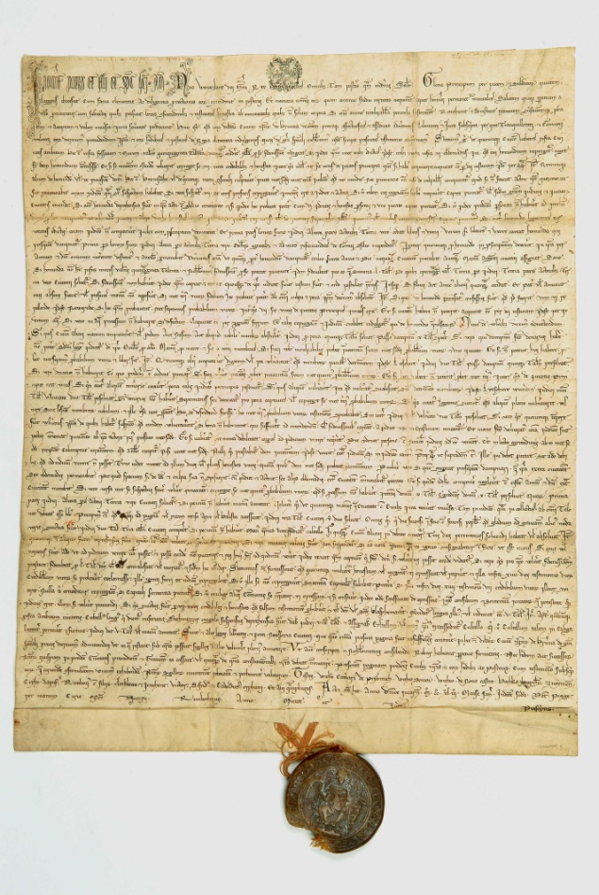
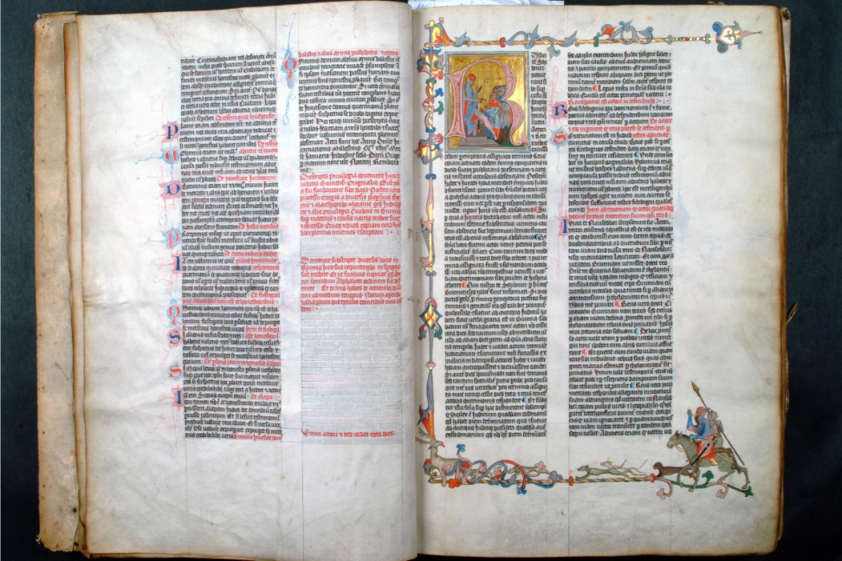
Nejcennější archiválie
Privilegium Václava I., leden 1243
Právní kniha písaře Jana,
po roce 1355

Slide 25
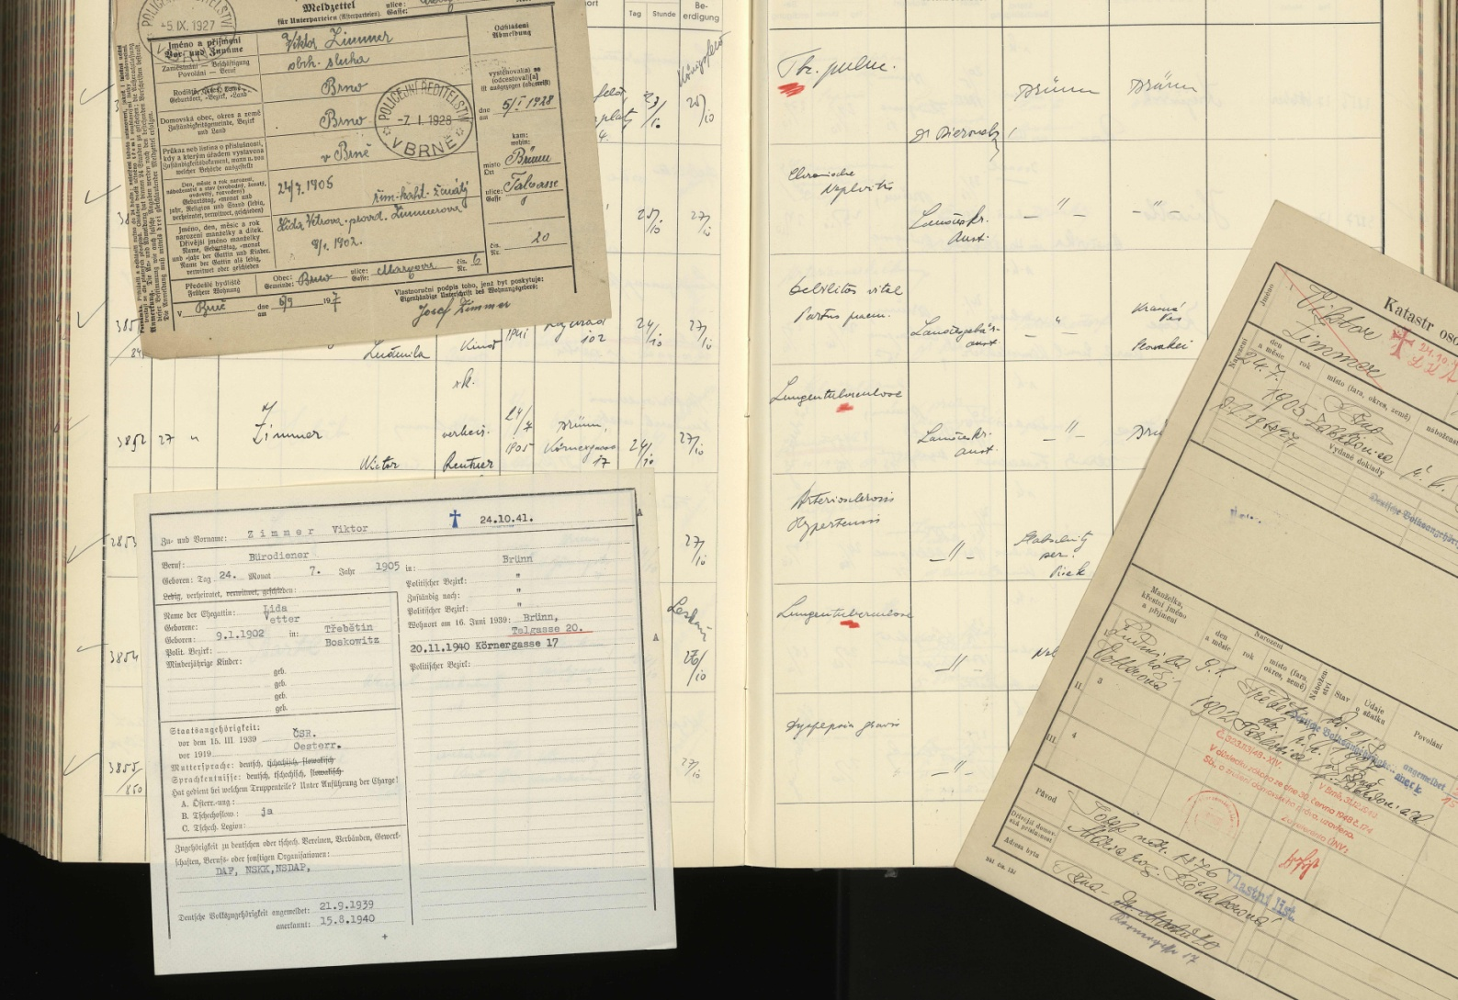
Archiválie evidenčního charakteru

Slide 26
Archiv města Brna
archivní knihovna
  obsahuje více než 63 000 kusů svazků převážně odborné historické literatury a časopisů
restaurátorská dílna
knihařská dílna
fotografická dílna
rešerše
  úřední rozhodnutí v nejrůznějších správních záležitostech
  údaje k osobám a jejich činnosti na území města Brna

Slide 27
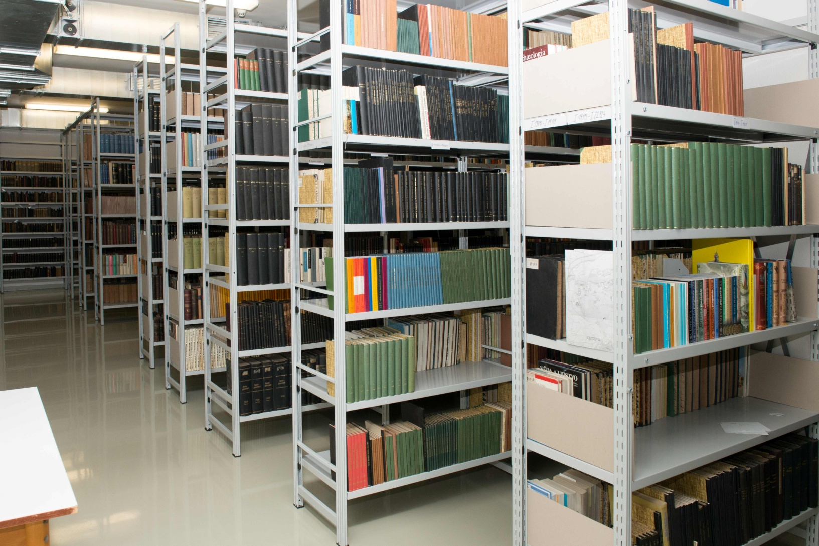
Knihovna Archivu města Brna

Slide 28
Digitalizace
umožňuje zpřístupňování cenných materiálů široké veřejnosti a jejím pozitivním důsledkem je následná konzervace a ochrana dokumentů před postupným ničením, které bohužel častým používáním některým typům archiválií hrozí
záložní kopie
  mikrofilmování
    mikrofilmy
  digitalizace
    ukládání metadat v rámci digitálních úložišť

Slide 29
Digitalizace AMB
Archiv města Brna
  digitalizační linka z finančních prostředků EU
  digitalizace v letech 2012–2014
  fond Sčítání lidu
    fond patří k pramenům evidenčního charakteru a jako takový je v centru badatelského zájmu
    vybrané ročníky z let 1850–1921
    http://digiarchiv.brno.cz/home

Slide 30
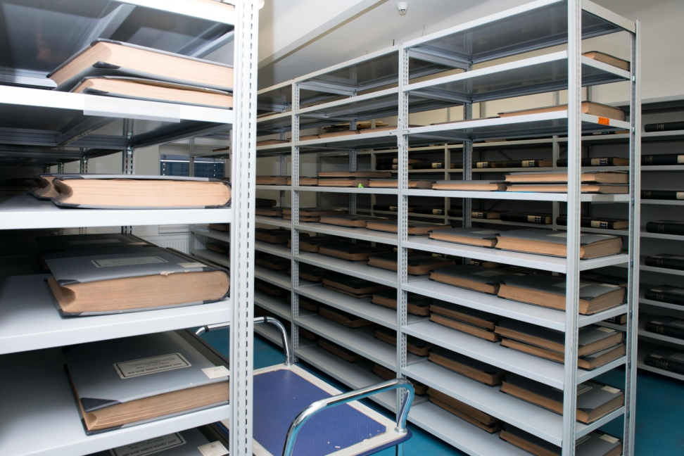
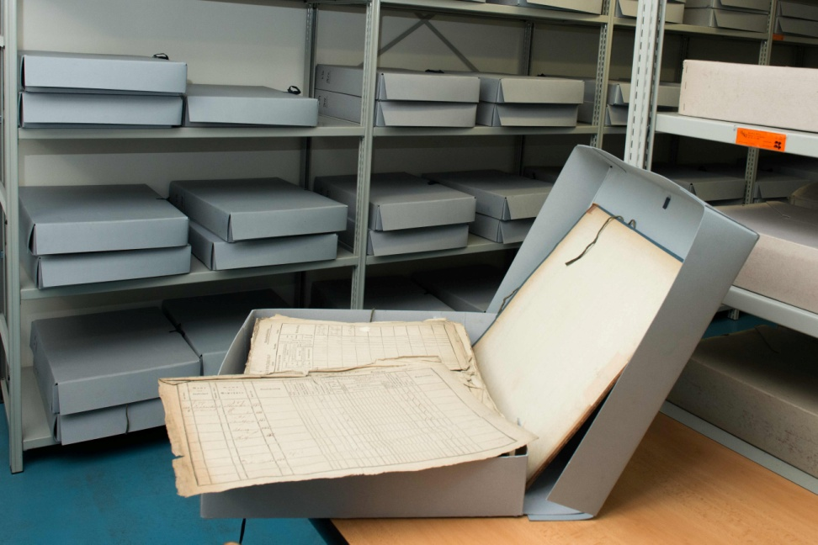
Sčítání lidu - uložení
Před digitalizací
Po digitalizaci

Slide 31
Digitalizace v dalších archivech
odkazy lze vždy najít na příslušných webových stránkách
  Moravský zemský archiv http://www.mza.cz/
    matriky v rámci projektu Acta Publica
    Indikační skici
    listiny v rámci projektu Monasterium
    veduty
  Národní archiv http://www.nacr.cz/
    Pražské pobytové přihlášky z let 1850-1914
    negativy z fondu První světová válka
    soupisy židovského obyvatelstva v Čechách v letech 1723-1811

Slide 32
Publikační činnost AMB
Archiv města Brna vydává tzv. brunensia
  Brno v minulosti a dnes (BMD)
    regionální sborník vychází od roku 1959 dodnes
  Suplementa sborníku BMD
    monografické práce o Brně, vycházejí od roku 2005
  Velké dějiny Brna
    Dějiny Brna v sedmi svazcích
    spolupráce s FF MU a dalšími institucemi
    projekt pro léta 2009-2018
Soupis dosud vydaných publikací AMB
  www.archiv.brno.cz v sekci Publikace

Slide 33
ČAS
Česká archivní společnost (ČAS)
  dobrovolné profesní sdružení archivářů, vysokoškolských pedagogů a studentů archivnictví a pomocných věd historických i dalších příznivců a sympatizantů z řad odborné i laické veřejnosti v oblasti archivnictví
  založena byla v roce 1990
  v současnosti má více než 600 členů
  archivní konference
  http://cesarch.cz/

Slide 34
Den archivů
Mezinárodní den archivů
9. červen
  vznikl rozhodnutím Mezinárodní archivní rady v roce 2007 u příležitosti 60. výročí existence této celosvětové organizace
  v ČR od roku 2009
  veřejnosti se v tento den nabízí příležitost navštívit archivy, prohlédnout si výstavy historických dokumentů a účastnit se některých pro tuto příležitost připravených zajímavých akcí.
http://denarchivu.cz/

